Slide 2
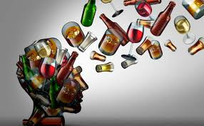
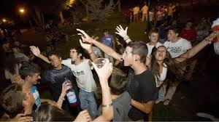
Alcohol
CUÍDATE, NO INICIES
¿Qué es?
El alcohol es una droga que tiene la capacidad de producir sedación.
Los efectos de su consumo inician de forma leve, con desinhibición y euforia.
El aumento en la cantidad ingerida provoca mareo, descoordinación, vómito, desequilibro, dificultad para hablar y confusión.
Una ingesta desmedida puede inducir depresión grave del sistema nervioso e, incluso, la muerte.
Además, beber alcohol causa adicción.

Slide 3
Alcohol
CUÍDATE, NO INICIES
¿Cómo se consume y en qué formas?
Las bebidas alcohólicas se ingieren por vía oral y se producen de dos maneras:
• Por fermentación: contienen entre 3 y 15 grados de alcohol. Algunos ejemplos son el vino, la cerveza y el pulque.
• Por destilación: se trata de líquidos conocidos como aguardientes o licores, los cuales contienen porcentajes de alcohol que varían entre los 20 y los 80 grados. Los más conocidos son ron, tequila, mezcal, vodka, whisky y brandy.

Slide 4
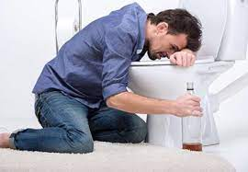
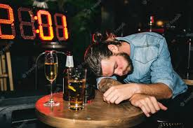
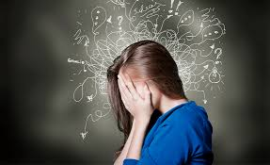
Alcohol
CUÍDATE, NO INICIES
EFECTOS
En bajas cantidades:
Socialización
Desinhibición
Disminución de la atención
Inestabilidad emocional
Se alarga el tiempo de reacción
Mareo
Desorientación
Estado de confusión
En altas cantidades:
Somnolencia
Vómito
Pérdida del control de esfínteres
Descoordinación
Adormecimiento del cuerpo
Intoxicación grave
Estado de inconsciencia
Hipotermia
Falta de reflejos
Coma
Posible muerte por paro respiratorio

